Slide 1

CHƯƠNG 3 (tt)
QUẢN LÝ DỰ ÁN CÔNG NGHỆ THÔNG TIN
QUẢN LÝ THỜI GIAN
(PROJECT TIME MANAGEMENT)

Slide 2
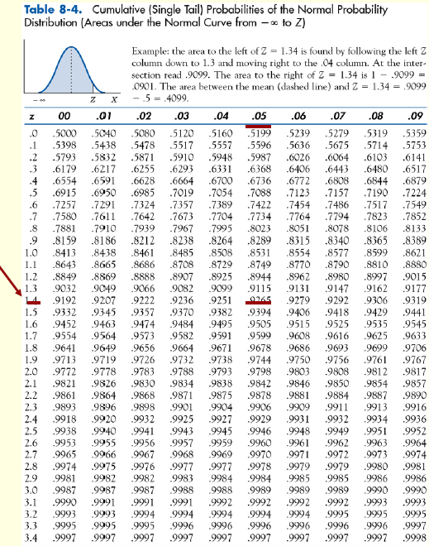
Bảng phân phối xác suất chuẩn

Slide 3
BIỆN PHÁP RÚT NGẮN ĐƯỜNG GĂNG
Bố trí các công việc song song thay vì nối tiếp trong sơ đồ mạng
Phân phối lại nguồn lực: tăng công nhân, tăng giờ lao động, tăng công suất thiết bị
Thay đổi biện pháp kỹ thuật
Biện pháp rút ngắn thời gian đường găng → chi phí dự án tăng
Vấn đề: làm thế nào rút ngắn S với chi phí tăng là nhỏ nhất?

Slide 4
CÁC BƯỚC RÚT NGẮN TIẾN ĐỘ
Có 5 bước chính để rút ngắn tiến độ:
  Ước tính thời gian và chi phí trong điều kiện bình thường của các công tác. Ước tính thời gian và chi phí trong điều kiện rút ngắn của các công tác.
  Tìm đường găng trong điều kiện bình thường. Tính tổng chi phí của tất cả các công tác trong điều kiện bình thường
  Tìm chi phí rút ngắn đơn vị cho tất cả các công tác
  Rút ngắn công tác nằm trên đường găng có chi phí rút ngắn đơn vị nhỏ nhất
  Xác định đường găng và tiếp tục lặp lại bước 4 cho đến khi đạt được mong muốn rút ngắn đề ra

Slide 5
BÀI TẬP
Công tác | Thời gian |  | Chi phí |  | Thời gian giảm tối đa | Chi phí gia tăng | Chi phí rút ngắn đơn vị | Đường găng
 | Bình thường | Rút ngắn | Bình thường | Rút ngắn
A =1-2 | 2 | 1 | 22,000 | 23,000 | 1 | 1,000 | 1000 | Đúng
B= 1-3 | 3 | 1 | 30,000 | 34,000 | 2 | 4,000 | 2000
C=2-4 | 2 | 1 | 26,000 | 27,000 | 1 | 1,000 | 1000 | Đúng
D=3-5 | 4 | 3 | 48,000 | 49,000 | 1 | 1,000 | 1000
E=4-5 | 4 | 2 | 56,000 | 58,000 | 2 | 2,000 | 1000 | Đúng
F=4-6 | 3 | 2 | 30,000 | 30,500 | 1 | 500 | 500
G=5-6 | 5 | 2 | 80,000 | 86,000 | 3 | 6,000 | 2000 | Đúng
H=6-7 | 2 | 1 | 16,000 | 19,000 | 1 | 3,000 | 3000 | Đúng
 |  |  | 308,000 | 326,500

Slide 6
BÀI TẬP
Dựa vào sơ đồ mạng ban đầu, xác định chi phí DA khi muốn rút ngắn thời gian hoàn thành DA còn:
  D = 14 tuần
  D= 13 tuần
  D= 12 tuần
  D= 10 tuần
  D= 9 tuần
  D= 7 tuần

Slide 7
BÀI TẬP
Quan hệ giữa thời gian & chi phí
Chi phí
(1000 USD)
330
Ruùt ngaén
toaøn boä
328
326
324
322
320
318
316
314
312
310
308
Bình thöôøng
Tuaàn
0
1
2
3
4
5
6
7
8
9
10
11
12
13
14
15
16
D (tuần) | 15 | 14 | 13 | 12 | 11 | 10 | 9 | 8 | 7
CP (1000USD) | 308 | 309 | 311 | 313 | 315 | 317 | 320 | 323 | 326,5

Slide 8

Q & A

